Slide 1
Из опыта руководства проектно-исследовательской деятельностью учащихся
Всероссийская научно-методическая конференция 10 ноября 2013 - 30 января 2014
"Педагогическая технология и мастерство учителя"
Войнова Татьяна Олеговна
учитель математики
Государственное бюджетное
образовательное учреждение
лицей 1533
(информационных технологий)
г. Москва

Slide 2
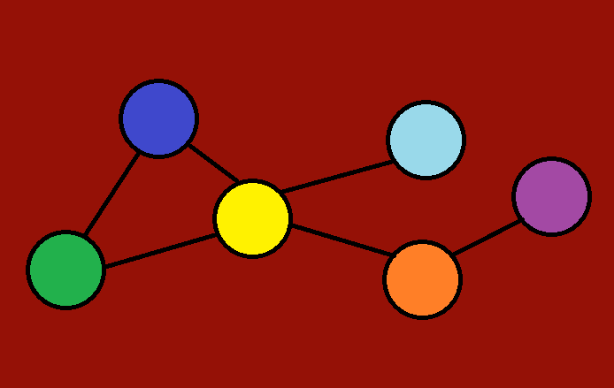
Ох, уж эти графы…
Или о некоторых вариантах их применения
Теория графов — страна из вершин.
Там нет ни жирафов, ни львов, ни машин,
Но свяжешь вершины полосками дуг —
И графа картина проявится вдруг.
А дальше минуты помчатся, как в сказке:
Пути и маршруты, планарность, раскраски...
У графа надёжно хранятся секреты
И детских, и сложных задач и ответов.
Ты ключик к загадкам его подбери,
И сможешь узнать, что у графа внутри.

Slide 3
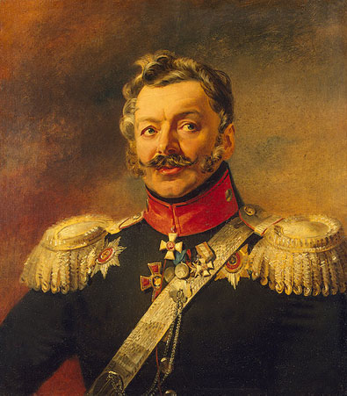
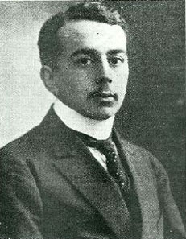
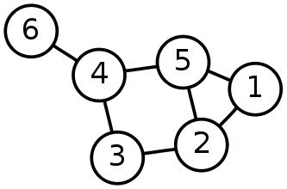
Граф или не граф, вот в чём вопрос.
Математический граф
Денеш Кениг (1884 – 1944)
Граф Петр Алексеевич фон дер Пален

Slide 4
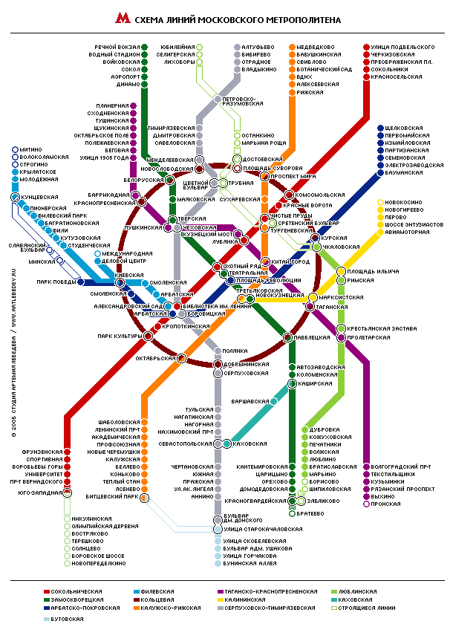



Незаметные, но вездесущие графы
Всемирная паутина - Internet
Карта метро Москвы

Slide 5
Актуальность моей работы состоит в необходимости привлечения методов дискретной математики и, в частности, теории графов для решения целого ряда практических задач: составления расписаний и диагностик, а также моделирования предметов.
Актуальность
Актуальность

Slide 6

Гипотеза + цель
Я выдвинул в качестве гипотезы предположение о том, что графы, возможно, применять в различных аспектах повседневной жизни, таких далеких от математики, как например, составление расписаний, планов по оптимизации рабочего времени, построение генеалогических конструкций, изучение медицины и режиссуры.
Для доказательства гипотезы я поставил следующую цель : расширить представление о графах и попробовать применить полученные знания на практике.

Slide 7
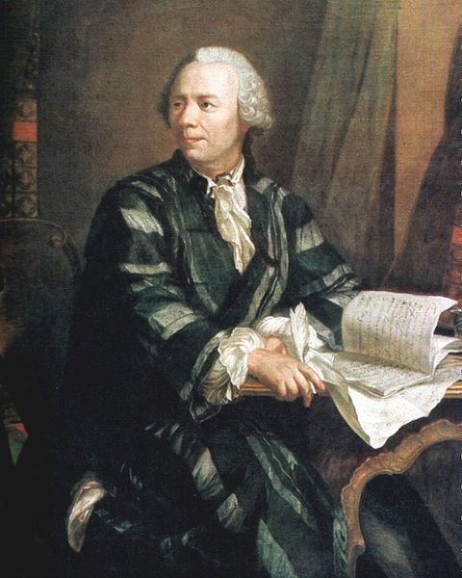
Начало теории графов
Начало теории графов, как математической дисциплины, было положено Эйлером (1707-1783) в его знаменитом рассуждении о кенигсбергских мостах.
Л. Эйлер
(1707-1783)

Slide 8


Граф. А что это такое?

Slide 9
Математический граф
Соседние рёбра(дуги)
Итак, графом называется набор точек (эти точки называются вершинами), некоторые из которых объявляются смежными (или соседними). Считается, что смежные вершины соединены между собой ребрами (или дугами). Два ребра, у которых есть общая вершина, также называются смежными (или соседними).
Смежные точки (вершины)

Slide 10
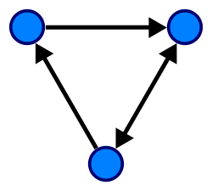
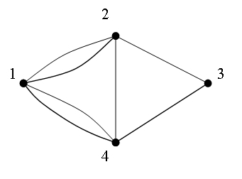
Орграф и Мультиграф
Граф называется ориентированным (или орграфом), если ребра имеют направление. Это означает, что в орграфе некоторая вершина может быть соединена с другой вершиной, а обратного соединения нет. Дуги, имеющие направление в орграфе чаще всего изображаются стрелками.
Мультиграфы — это граф, в котором могут быть петли (т. е. некоторая вершина соединена сама с собой ребром) или некоторые пары вершины могут быть соединены между собой несколькими ребрами.

Slide 11
Маршрут и путь
Маршрут в графе – это последовательность соседних (смежных) вершин. Ясно, что можно определить маршрут и как последовательность смежных ребер (в этом случае ребра приобретают направление). Заметим, что в маршруте могут повторяться вершины, но не ребра.
Маршрут называется циклом, если в нем первая вершина совпадает с последней.
Путь в графе (иногда говорят простой путь) – это маршрут без повторения вершин (а значит, и ребер).
Контур – это цикл без повторения вершин, за исключением первой вершины, совпадающей с последней.
Граф называется связным, если любые две его вершины можно соединить маршрутом (или путем).

Slide 12



В исследовательской части работы были поставлены следующие задачи:
Использовать граф для построения генеалогического древа своей семьи.
Исследовать некоторые аспекты работы врача и режиссера.
Провести интервьюирование с вышеперечисленными людьми.
Создать модели сетевых графов, отражающих работу этих людей.
Изучить модели, оптимизировать работу.

Slide 13
Продукт исследования
Итоги исследования могут помочь в составлении расписаний, оптимизации выполнения работ различных типов. В этом состоит практическая значимость работы.
Продуктом проекта станут брошюра по построению моделей с помощью графов, модель составления расписания для режиссёра, модель по врачебной диагностики и генеалогическому древу и рекомендации для учащихся 9-11 классов по подготовке к экзаменам, что будет способствовать улучшению психологического настроя учеников перед экзаменами.

Slide 14

Комплекс работ и сетевой график
Комплекс мероприятий или работ, которые необходимы для достижения некоторой цели, называют проектом. Выполнение всего комплекса мероприятий можно представить в виде ориентированного графа. В этом случае итог выполнения одной работы или начало выполнения следующей можно сопоставить вершину графа, а любую выполняемую работу принять за ориентированное ребро. Если каждому ребру в графе поставить в соответствие время выполнения работы, то мы получим взвешенный граф, а само число будет называться весом ребра. Иначе такой граф называют сетевым графиком. Основная цель сетевого планирования – возможность наглядного представления всего комплекса работ и оптимизация выполнения этого комплекса по различным параметрам: временным, трудоемкости, энергоемкости и т.д.

Slide 15

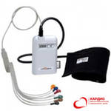

«Диагностика»
1-е сутки
Стандартное клиническое обследование
Консультация невролога
Общий анализ крови
Биохимический анализ крови
Определение HBs-Аг.
Общий анализ мочи
Рентгенография органов грудной клетки
2 – 3 - и сутки
Коагулограмма
Стандартное клиническое и офтальмологическое обследование
Консультация физиотерапевта
УЗИ органов брюшной полости и забрюшинного пространства
Липидный профиль
Электрокардиографический стресс-тест
Эхокардиография
Консультация врача ЛФК
Ультразвуковое сканирование артерий
11 – 15 – Е СУТКИ
4 – 10 – Е СУТКИ
Стандартное клиническое обследование
Консультация уролога
Электрокардиографическое мониторирование по Холтеру
Динамическая нефросцинтиграфия
Стандартное клиническое обследование

Slide 16
Критические пути
Путь, соединяющий исходное и завершающее событие сети, считается полным, а все другие — неполными.
Полный путь, имеющий наибольшую продолжительность, называется критическим путем. Стало быть, критический путь — это наиболее протяженная по времени последовательная цепочка работ, ведущих от исходного к завершающему событию.
Критический путь в сетевой модели, условно названной «Диагностика» равен 15 дням.
Это напряженный путь.

Slide 17
«Постановка спектакля»
Драматургия - тема
Оформление спектакля
Актёры и сотрудники для создания спектакля
План действий
Наём сотрудников
Чтение ролей
Лицензия на постановку
Музыка
Декорации
Спецэффекты
Создание костюмов
Партитура выходов
Кастинг
Реклаа, афишим
Постановка
Монтажный лист для операторов и звукорежиссёров
Генеральная репетиция
Техническая репетиция и обычные репетиции
1 неделя – 3 недели
1 – 2 дня
1 месяц
2 месяца
2- 3 дня
1 месяц
2 - 3 недели
2 месяца
1 – 2 недели
2 недели
2 недели
1 день
1 – 1,5 недели
2- 3 дня
2 – 3 недели
1 – 1,5 недели

Slide 18
«Подготовка к спектаклю» Критический путь
1 неделя – 3 недели
Драматургия - тема
Критический путь в этой сетевой модели составляет 22 недели. Это путь «драматургия (3 недели)-постановка (2 месяца)-создание костюмов (3 недели)-декорации (3 недели)-музыка (2 недели)-спецэффекты (3 недели).
2 - 3 недели
Создание костюмов
2 месяца
Постановка
2 недели
Декорации
2 недели
Музыка
2 – 3 недели
Спецэффекты

Slide 19
Коэффициент напряженности полного пути
Коэффициент напряженности полного пути – отношение длительности любого полного пути к критическому:
К=L_{i}/L_{кр}
Рассчитаем напряженности имеющихся у нас путей.
Напряженность рассмотренного выше подкритического пути равна 9/11.
Путь «Драматургия-актеры-кастинг-найм сотрудников» составляет 5 недель. Следовательно, его напряженность равна 5/22.
Путь «Драматургия-актеры и сотрудники-технические и обычные репитиции» составляет 13 недель, а его нарпяженность равна 13/22.
Анализ коэффициентов напряженностей позволяет высказать предположение о возможном сокращении критического пути почти в 4 раза. Однако для этого нужно в несколько раз увеличить штат сотрудников для работы на том или ином этапе.

Slide 20
Заключение
Результаты нашего исследования показали, что графы разнообразны и многофункциональны. Мы достигли наших целей и подтвердили гипотезу. С помощью графов вы сможете оптимизировать своё время и работу или упростить её.
Полученные результаты исследования дают возможность утверждать, что продукт исследовательской работы является актуальным и востребованным для использование впоследствии в более объёмном и масштабном проекте.

Slide 21
Спасибо за внимание

